Slide 1
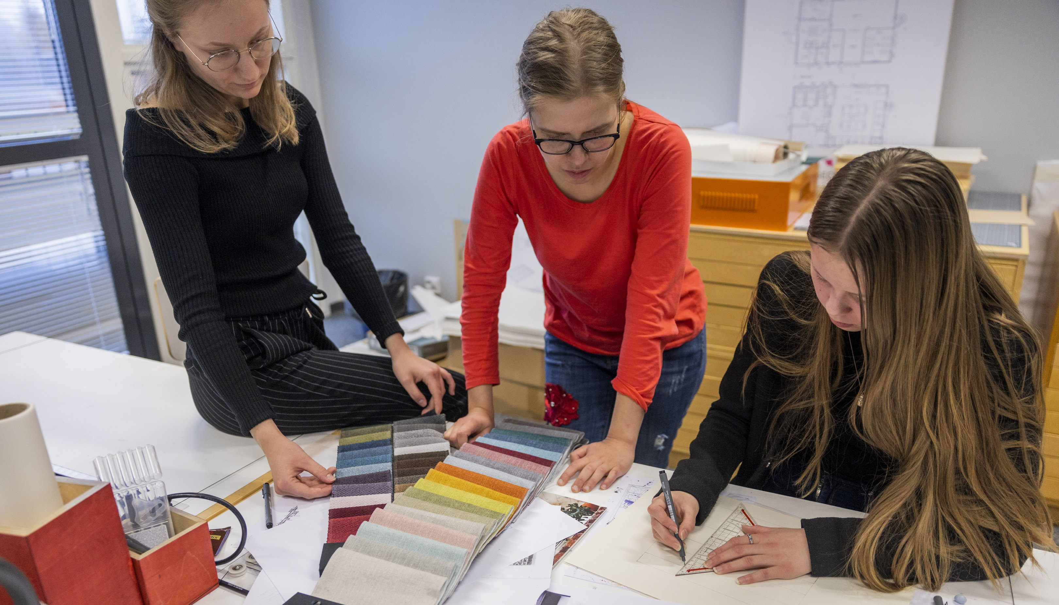

CANVAKURSSI
Eveliina Noponen, eveliina.noponen@brahe.fi
Koulutuskeskus Brahe

Slide 2
Sisältö:
Tutustuminen canvaan ohjelmana ja tunnusten luominen
Erilaiset layoutit eli mallipohjat
Muodot ja tekstit
Taustat ja kuvat
Kuvankäsittelyn perusjuttuja
Ilmaiset kuvapankit
Tallennus, julkaisu ja jakaminen - toiminnallisuudet
Harjoittelua
FB-julkaisun suunnittelu
Mobiilivideon suunnittelu

Slide 3
Tunnarit
Brahen canva
  koulutuskeskusbrahe@gmail.com
  brahekoulutus*
Brahen kuvapankki
  raahenedu@gmail.com
  ED73e3DU14

Slide 4
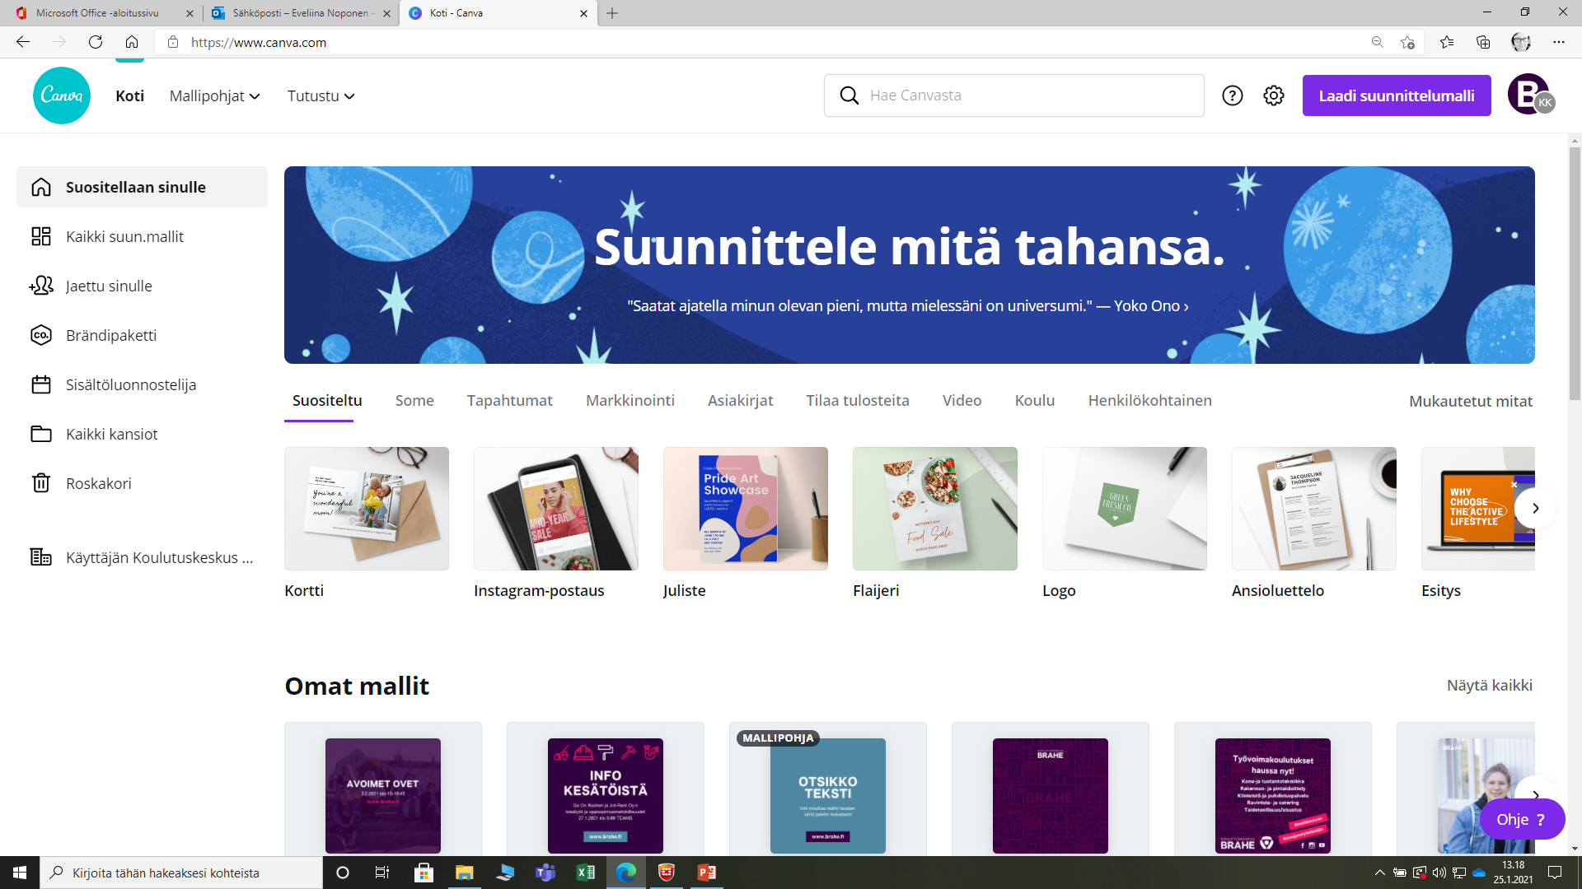
Tutustuminen canvaan ja tunnusten luominen
Rekisteröidy ja luo tunnarit valmiiksi
On myös mobiilisovellus

Slide 5
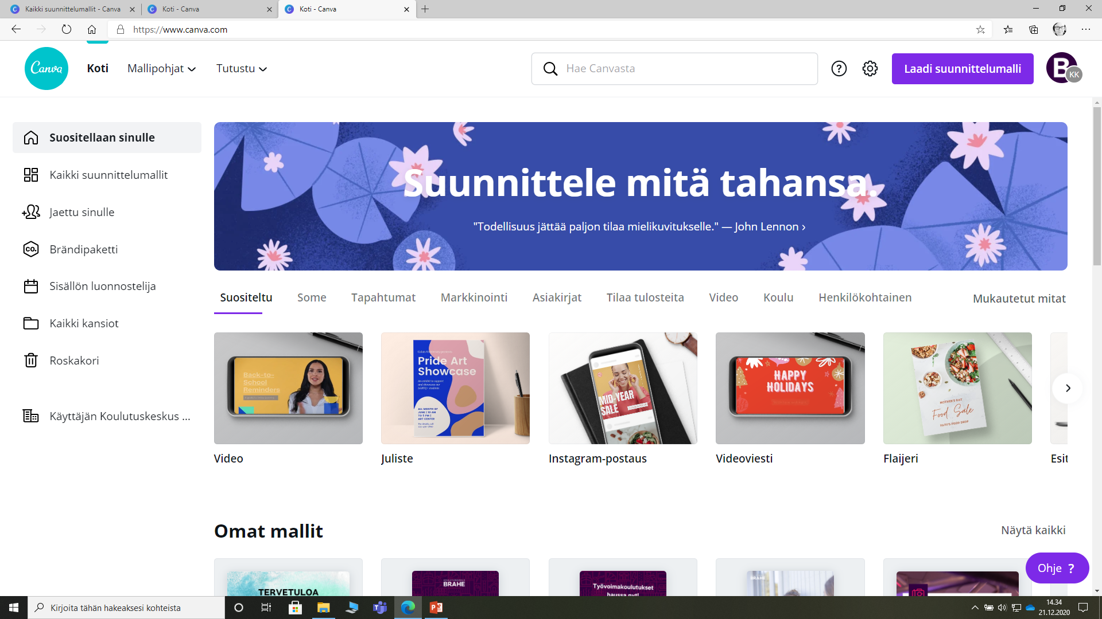
Erilaiset layoutit – TEMPLATES/MALLIPOHJAT

Slide 6
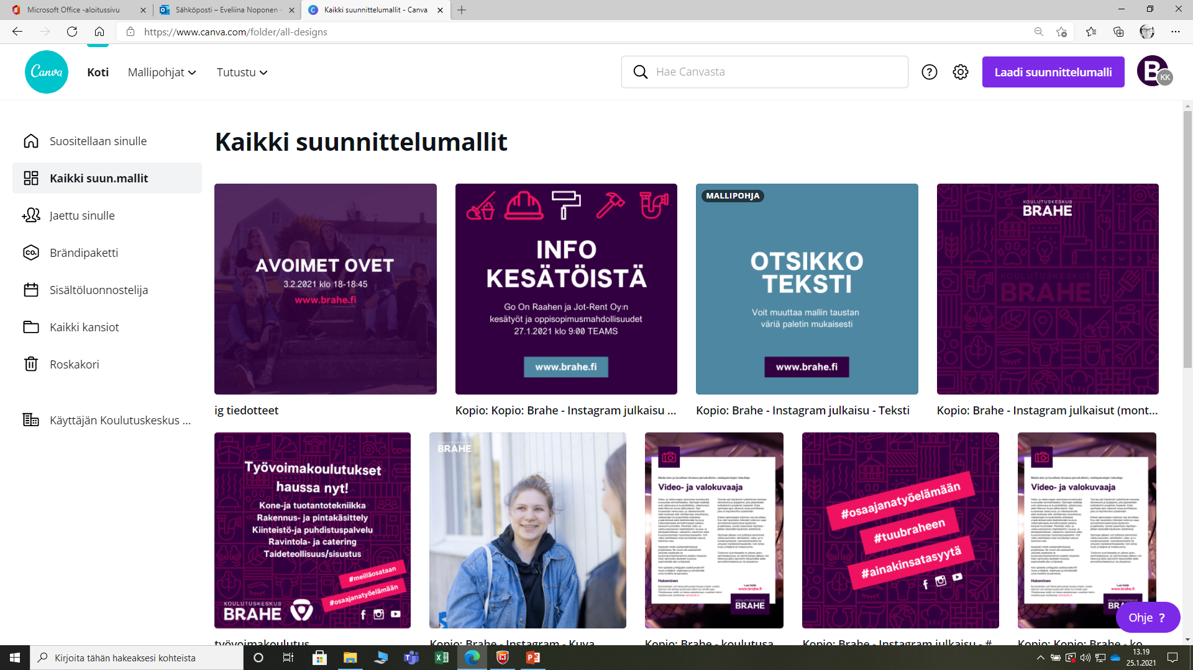
Kaikki suunnittelumallit

Slide 7
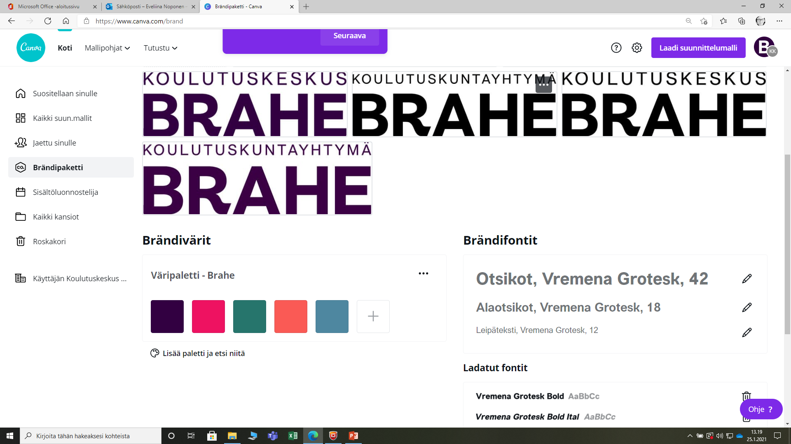
Brändipaketti valmiina

Slide 8
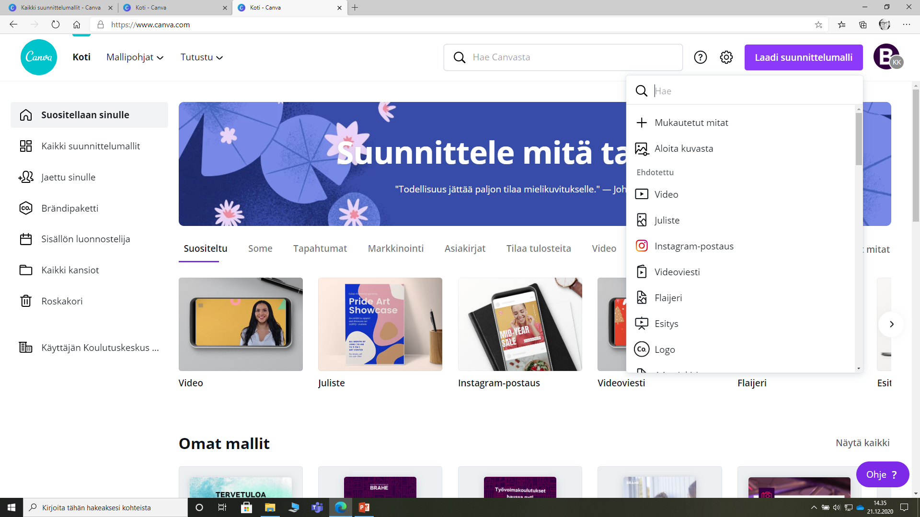
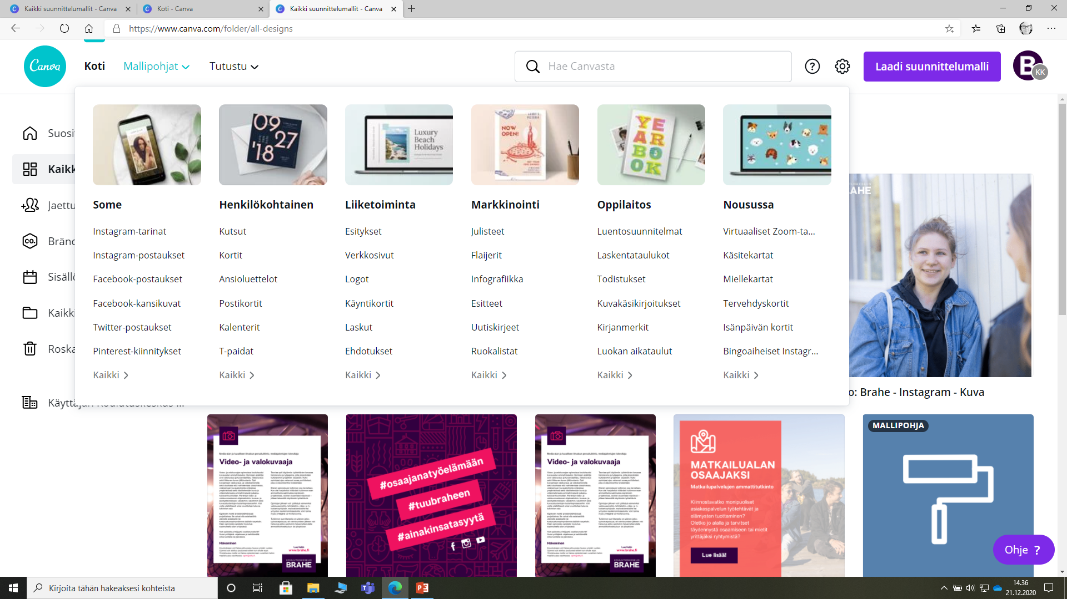
Luo malli

Slide 9
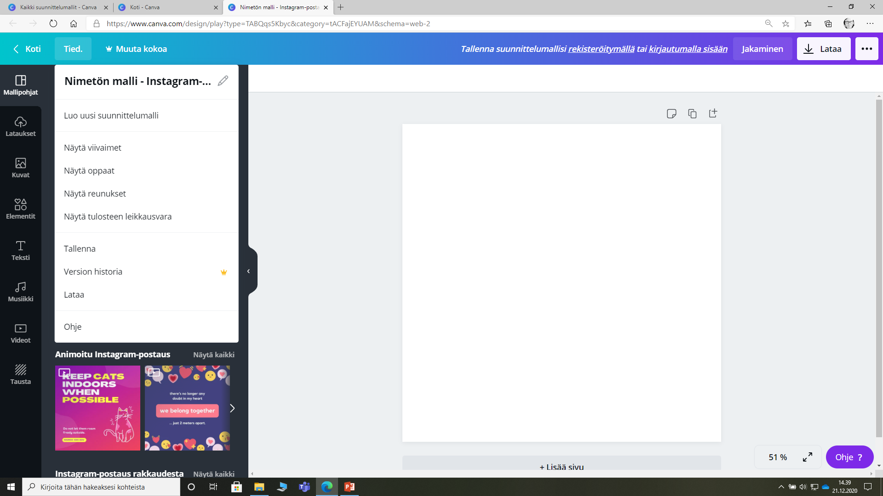
Julkaisutyökalut
TYÖKALUTOIMINNOT!

Slide 10
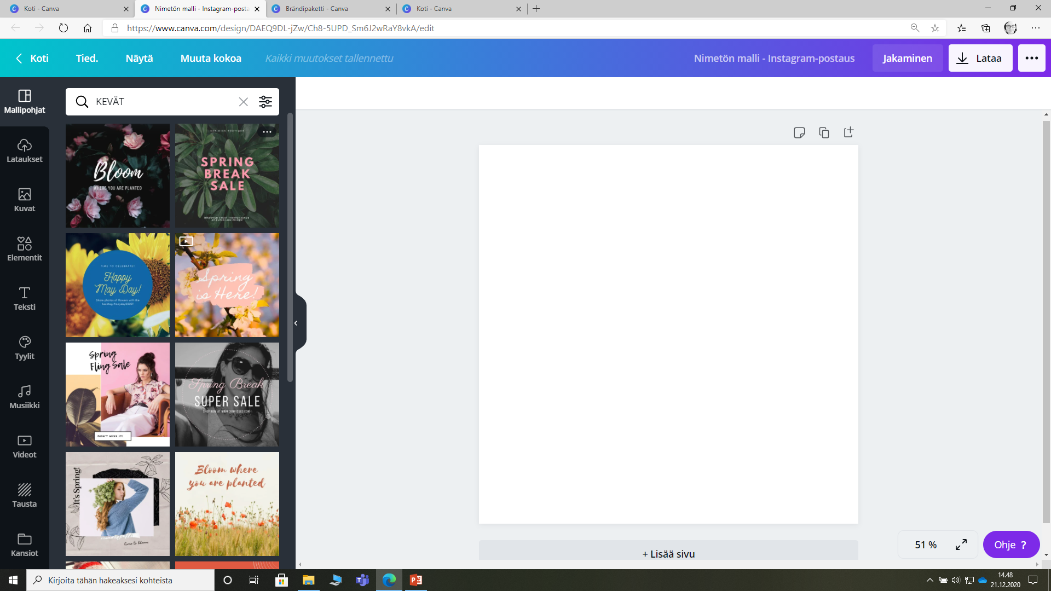

Julkaisutyökalut
VOIT HAKEA HAKUSANOILLA ERI AIHEALUEISIIN LIITTYVIÄ POHJIA
LATAA OMIA KUVIA TAI KÄYTÄ CANVAN VALMIITA KUVIA
KUN MALLI ON VALMIS, LATAA TAI JAA
ERILAISIA SUUNNITTELUELEMENTTEJÄ JA TEKSTEJÄ
ERILAISIA MUSIIKKIKAPPALEITA/VIDEOITA
TAUSTAT

Slide 11
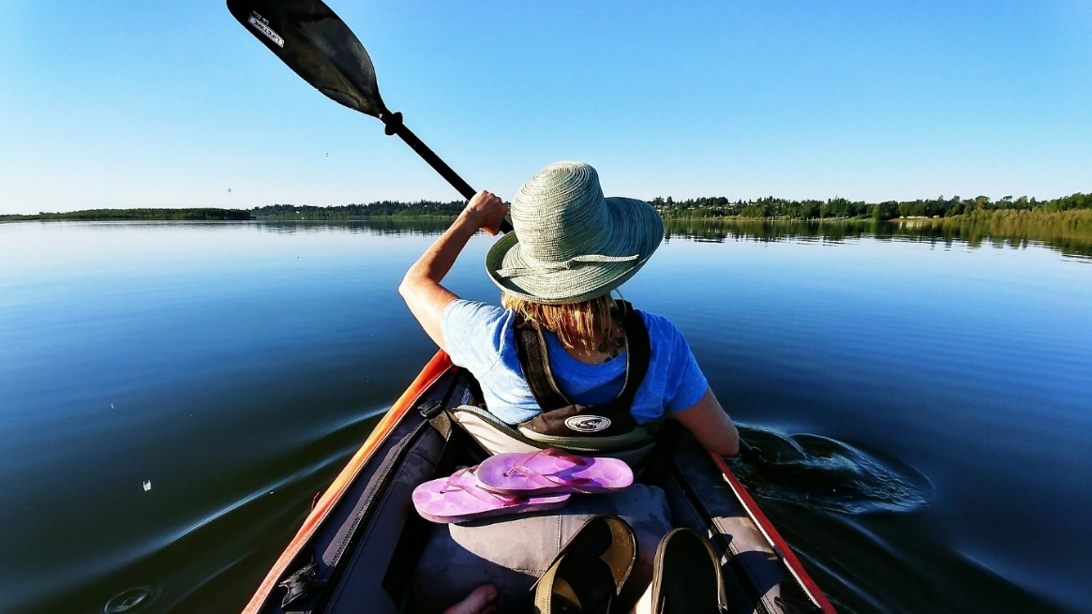
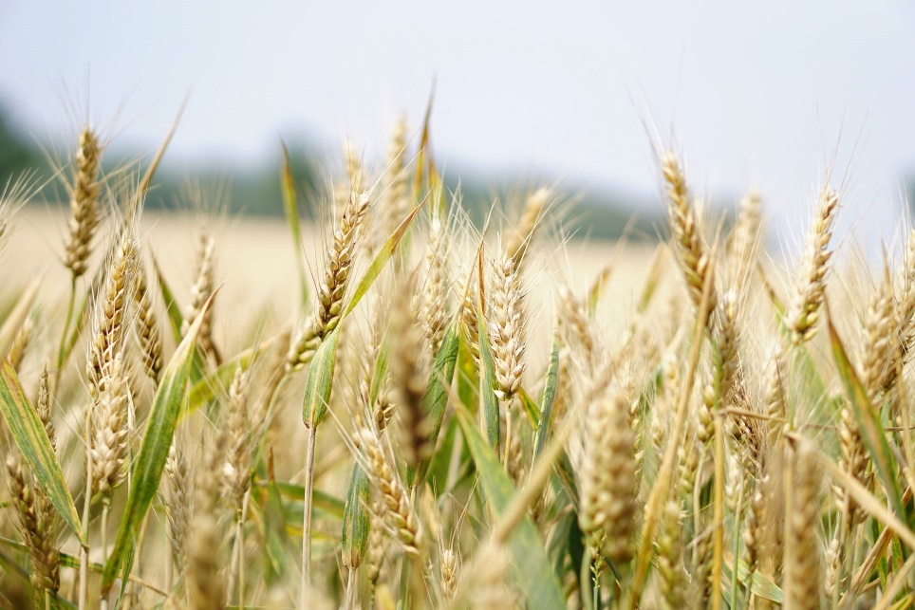
Kuvapankkeja
Ilmaisia kuvia saat mm. seuraavista kuvapankeista
CANVA
PEXELS
PIXABAY
BRAHEN OMA KUVAPANKKI

Slide 12
KUVANKÄSITTELYN PERUSTEITA
Muista valkoisen taustan poisto: REMOVE.BG
Ilmaisia kuvankäsittelyohjelmia:
Canva , Fotor
Paint, Pixlr, Gimp
Aviary, Be Funky
Windows 10 oma ohjelma
Google kuvat

Slide 13
HARJOITELLAAN!
FB-julkaisun suunnittelu/
IG- julkaisun suunnittelu/
  Luo julkaisu canvan pohjalla
  Lisää taustakuva, tekstiä, muotoja
  Lataa kuva tietokoneeltasi ja käytä sitä taustana
  Julkaise mainos jpg-muodossa
  Tallenna mainos itsellesi talteen

Slide 14
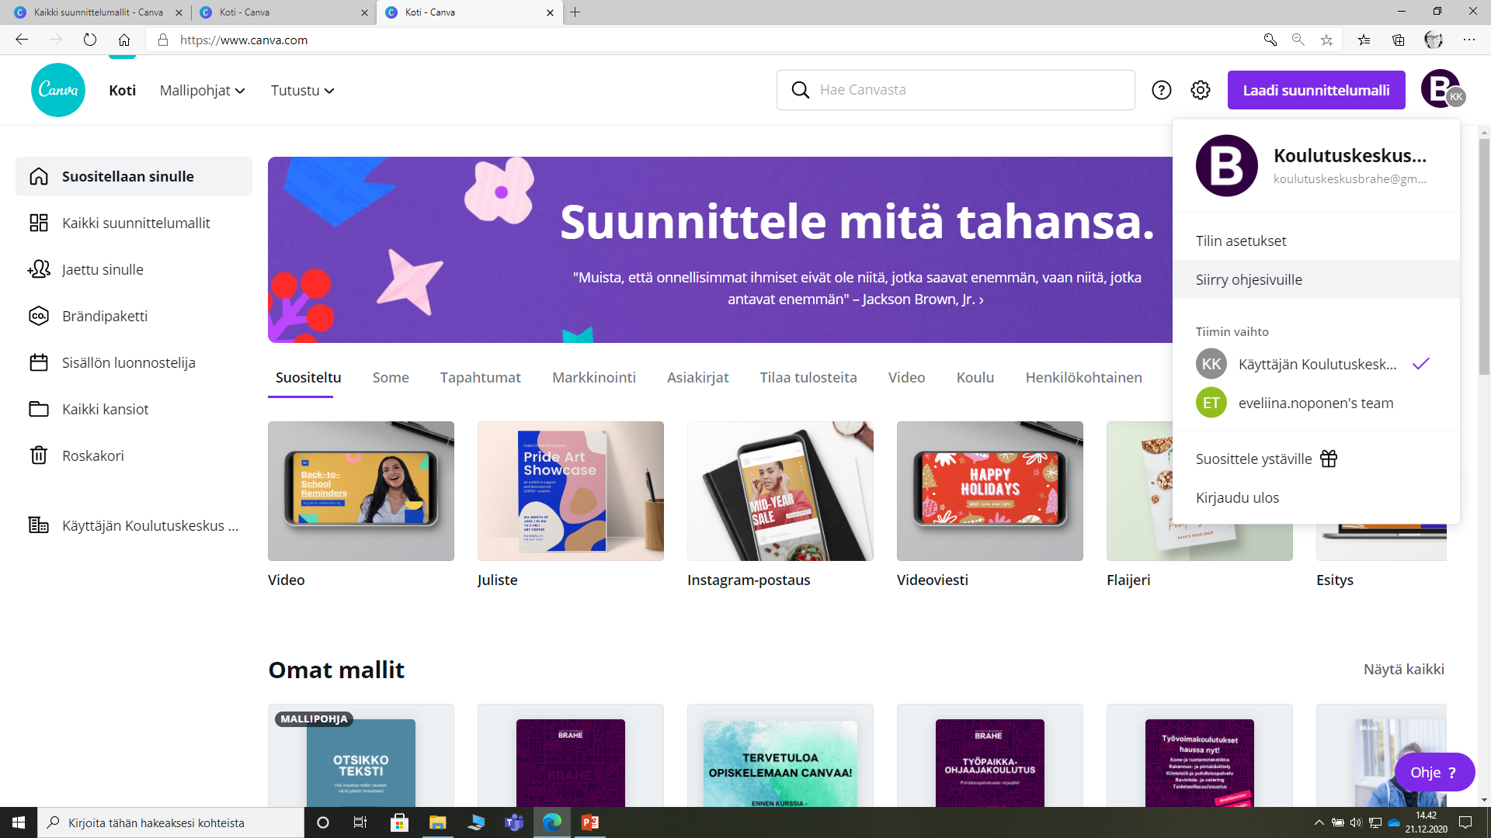
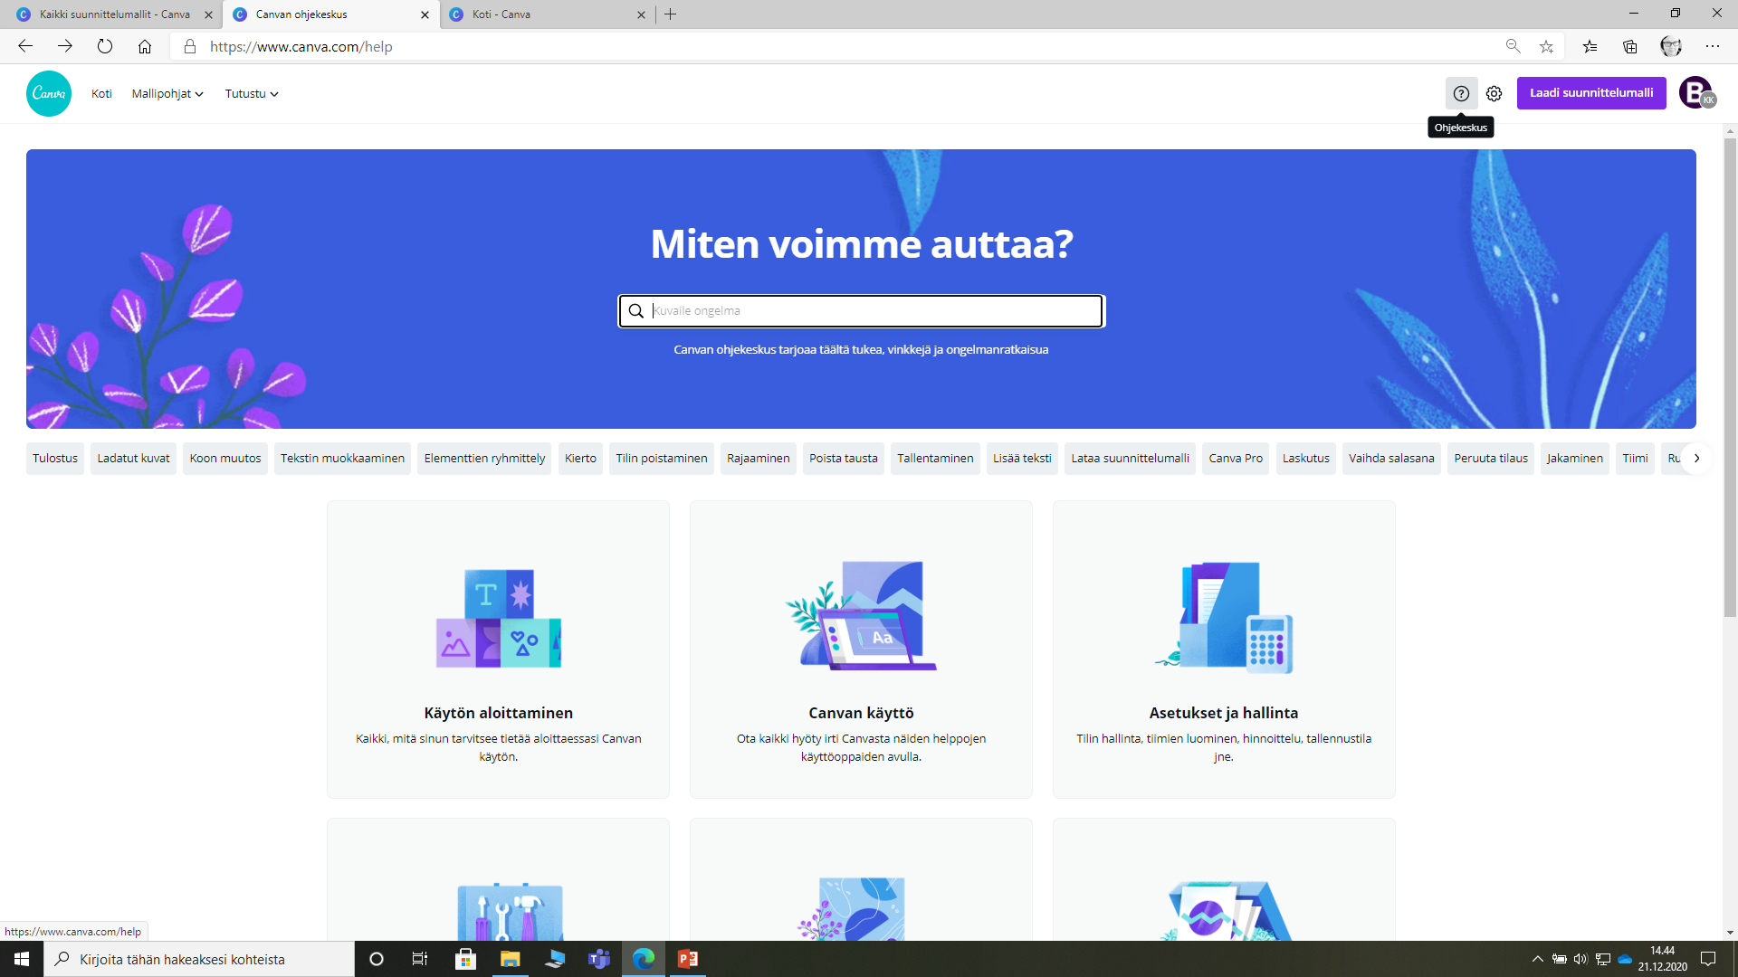
OHJEVIDEOITA

